Slide 1
廚藝美學 課程介紹
觀光餐飲學程

Slide 2
課程大綱
1.菜餚命名藝術
2.菜餚烹調藝術
3.菜餚盤飾美學
4.冰雕與蔬果雕藝術

Slide 3
課程學習目標
1.了解中西餐菜餚命名的藝術美
2.了解中餐烹調藝術美學
3.了解西餐烹調藝術美學
4.了解菜餚盤飾藝術之創作技巧
5.了解冰雕藝術及創作技巧
6.培養時尚廚藝美學之欣賞能力

Slide 4
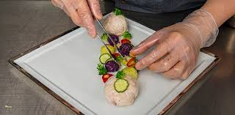
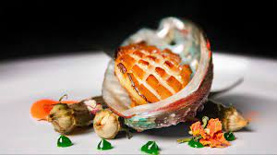

Slide 5
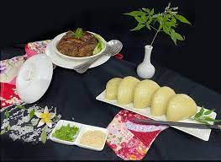
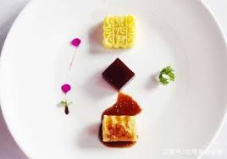

Slide 6
